Slide 1
Zavičajna nastava Stare igre
PŠ Petrovija

Slide 2
Stare igre
Prikupljanje podataka o starim igrama izvršili su učenici PŠ Petrovije.
Stare igre su se uglavnom igrale prirodnim materijalima i na otvorenom prostoru.
U ovom dijelu prikaza ćemo vam igre koje se igraju kamenčićima. Stoga ćemo ih nazvati IGRE KAMENČIĆIMA.

Slide 3
1.IGRA: TRIJA
Sudionik: Stelio
Mjesto: Livade
Kada: prije 60 godina
Opis igre: -dva igrača
-svaki igrač po tri kamenčića (različitih
veličina radi prepoznavanja)
-nacrtati kvadrat i crtama podijeliti na četiri dijela
-igrači naizmjenično stavljaju kamenčiće na vrhove i točke dodira crta dok jedan od igrača ne posloži tri kamenčića u nizu (slično kao igra: mlin)

Slide 4
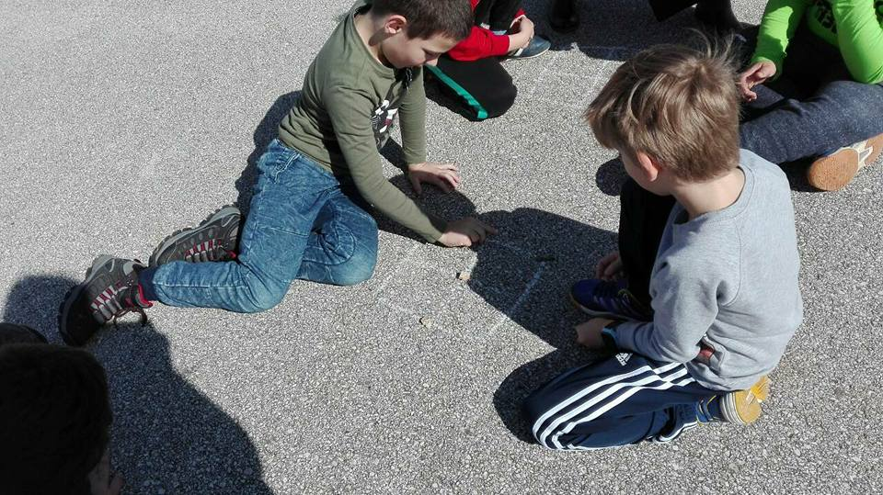

Slide 5
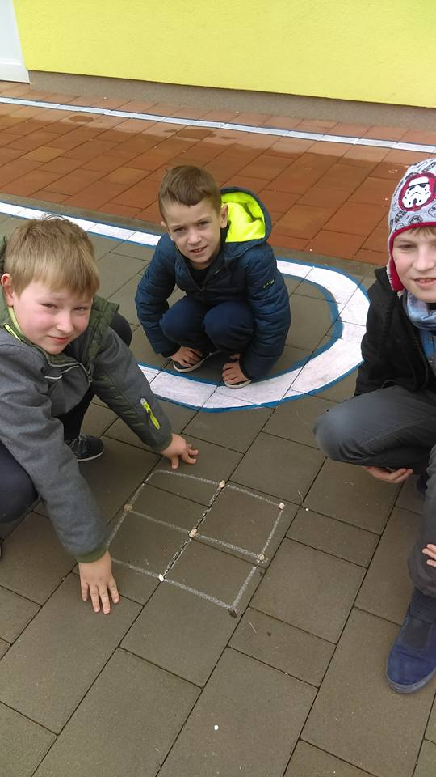

Slide 6
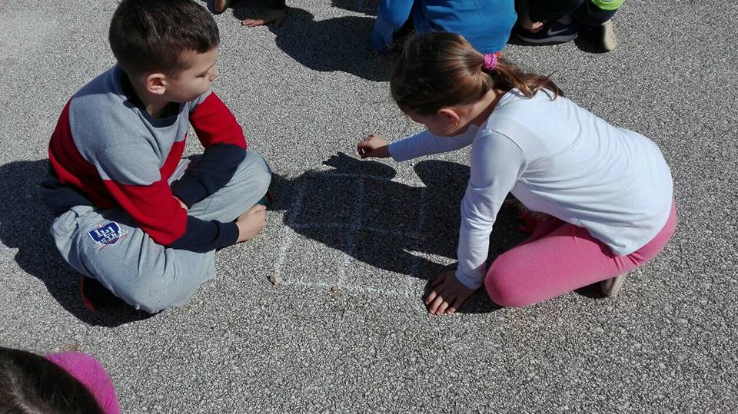
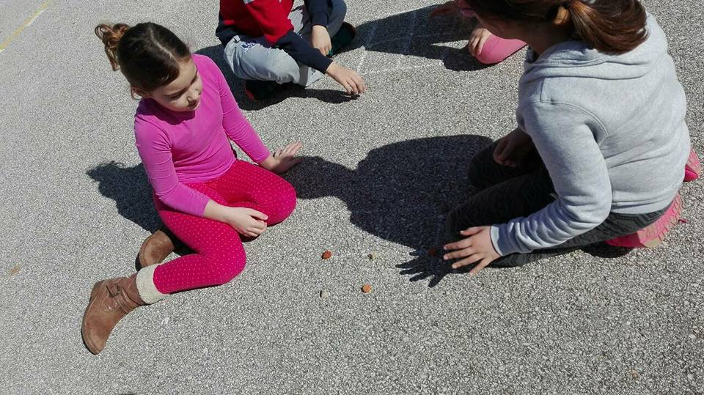

Slide 7
2.IGRA: MANETE
Sudionik: Lidia
Mjesto: Oprtalj
Kada:prije 60 godina
Opis igre: -dva igrača
-svaki igrač po šest kamenčića
-jedan kamenčić baciti u zrak. Za to vrijeme potrebno je pokupiti drugi
kamenčić s poda i uhvatiti prvi kamenčić u trenutku padanja
-kad igraču to uspije, na pod se stavljaju dva kamenčića koje treba
pokupiti s poda prije nego bačeni kamenčić padne na tlo
-to se isto ponavlja s tri, četiri i pet kamenčića
- igrači se tako izmjenjuju u igri
-pobjednik je onaj koji prvi uspije pokupiti svih pet kamenčića i uloviti bačeni kamenčić

Slide 8
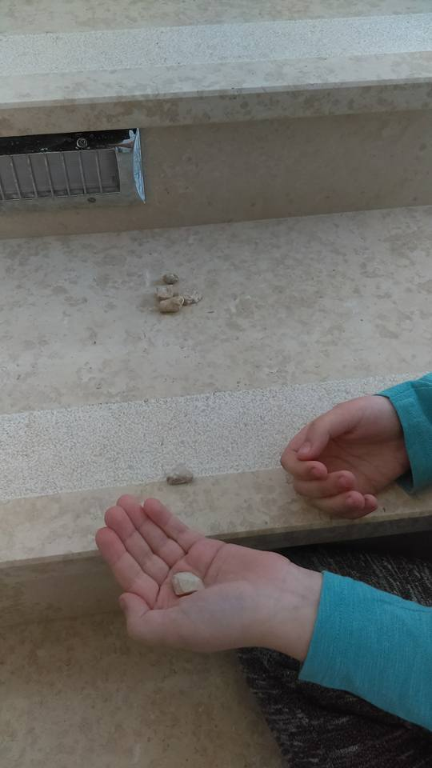
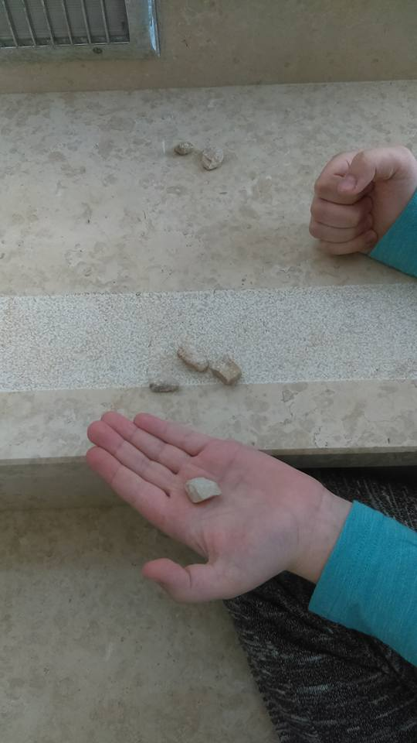
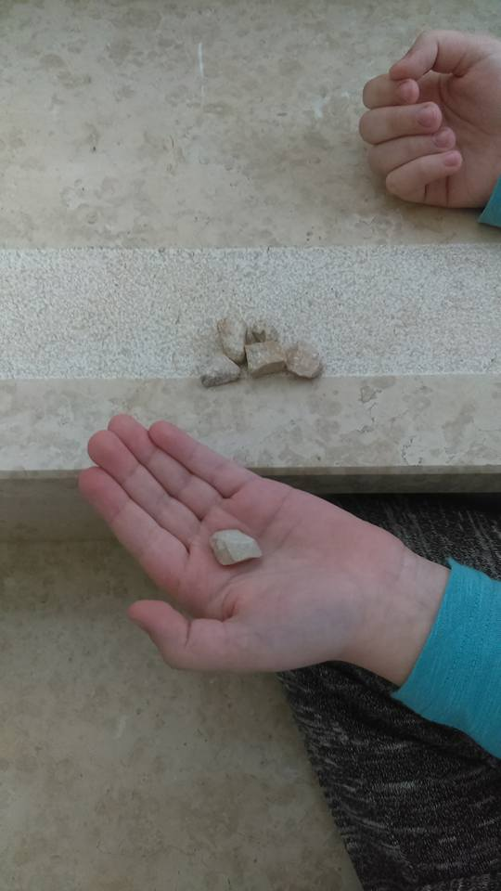

Slide 9
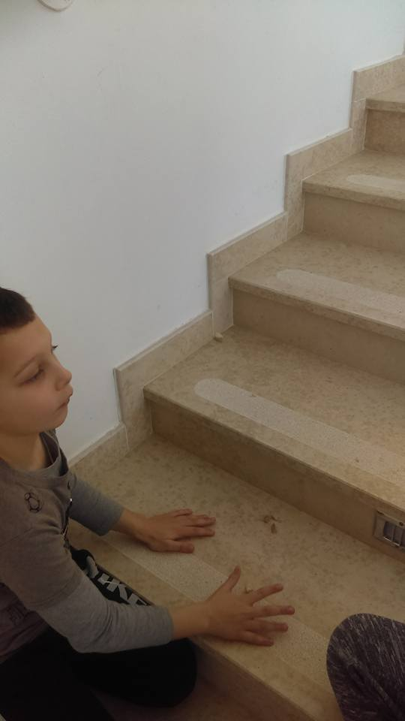
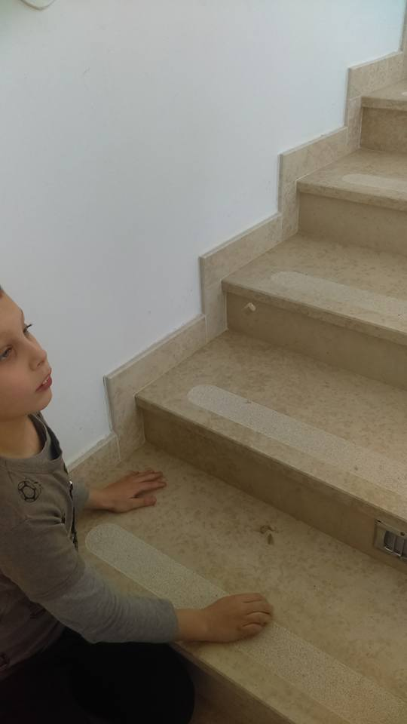
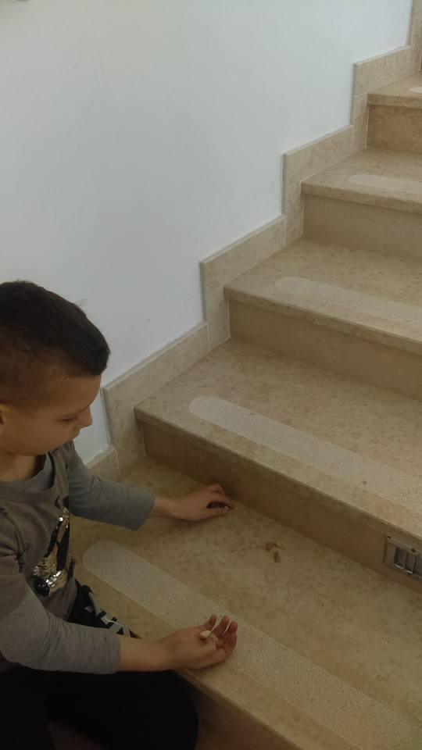
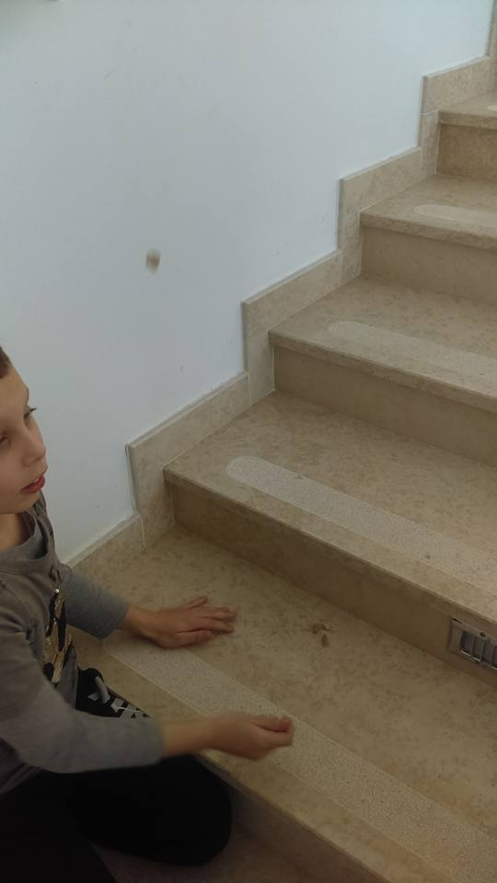

Slide 10
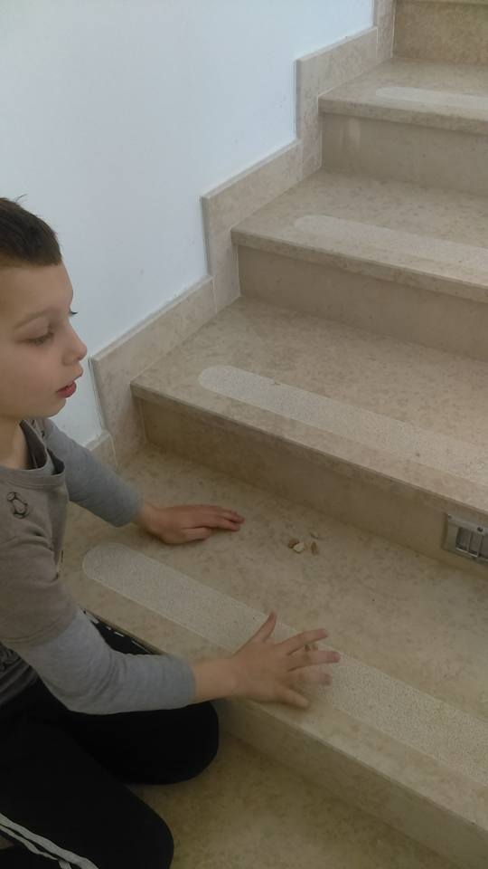
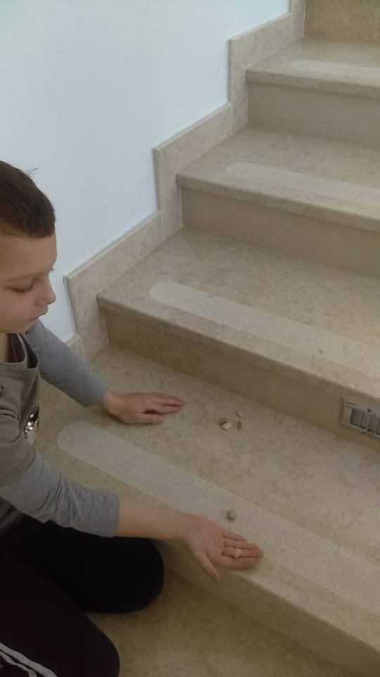

Slide 11
3.IGRA: BACANJE KAMENČIĆA GRANOM
Sudionik: Mateova baka
Mjesto: Petrovija
Kada: prije 50 godina
Opis igre: -više igrača
- kamenčić i grana
na terenu označiti početni položaj i na nekoliko metara udaljenosti označiti crtu
svaki igrač mora kamenčić baciti u zrak i granom udariti kamenčić
pobjednik je onaj koji udarcem prebaci kamenčić preko zadane crte ili onaj koji baci kamenčić do najudaljenije točke

Slide 12
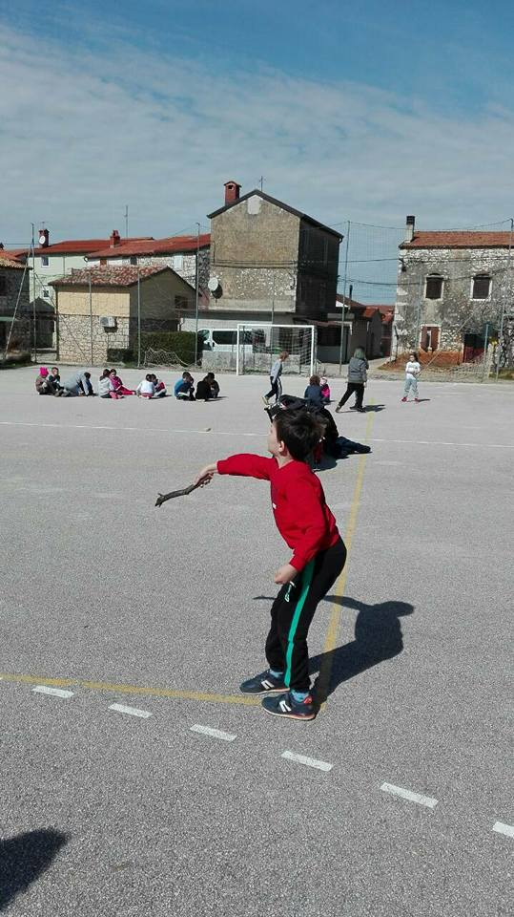

Slide 13
4. igra: Kapetane predaj vojsku
Sudionik: Mirjana (Rebeccina teta)
Mjesto: Tinjan
Kada: prije 30 godina
Opis igre: više igrača, dvije ekipe
- svaka ekipa je na suprotoj strani igrališta
- svaka ekipa ima kapetana i drže se za ruke
- kapetan prve ekipe viče: Kapetane daj vojsku!
- kapetan suprotne ekipe odgovara: Ne dam!
- kapetan prve ekipe viče: Pucat ću!, a prvi se učenik zaleti u protivničku ekipu s ciljem da razbije lanac
-ako učenik razbije lanac vraća se svojoj ekipi, a ako mu to ne uspije pripada protivničkoj ekipi
kapetani izmjenično uzvraćaju rečenicom : Kapetane predaj vojsku!
pobjednik je ona ekipa koja, nakon što su svi učenici pucali u suprotnu ekipu, ima više igrača

Slide 17
Sudjelovali: djedovi i bake učenika
Prikupljali podatke:
učenici od 1. do 4. razreda PŠ Petrovija
Uredile i vodile učiteljice:
Daniela Circota i Tanja Palić
Školska godina 2017./2018.

